Slide 1

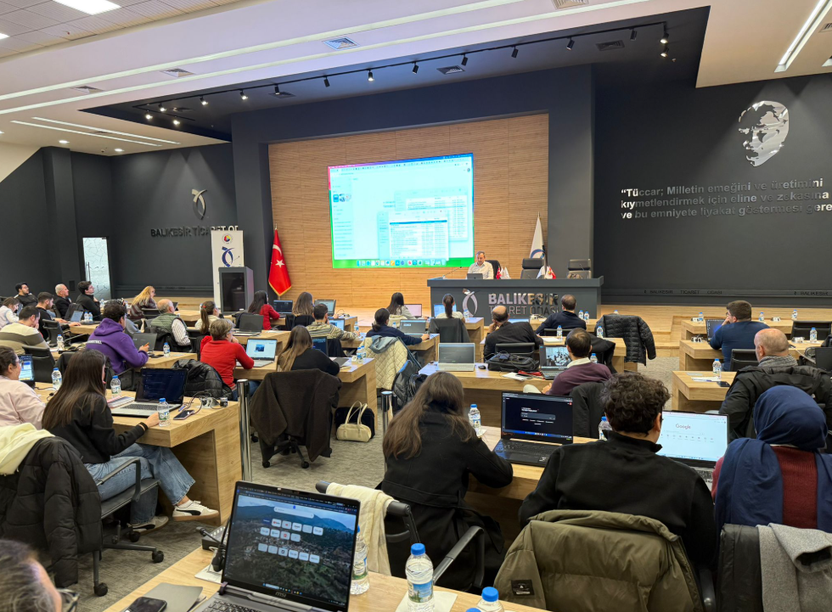
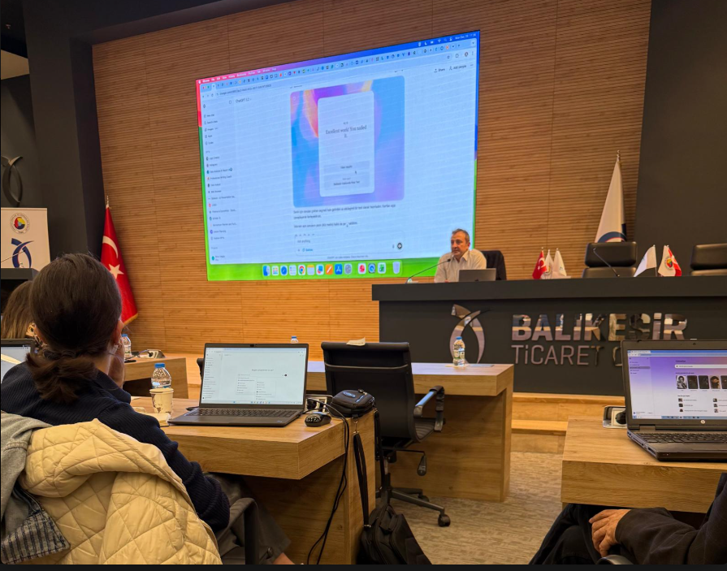
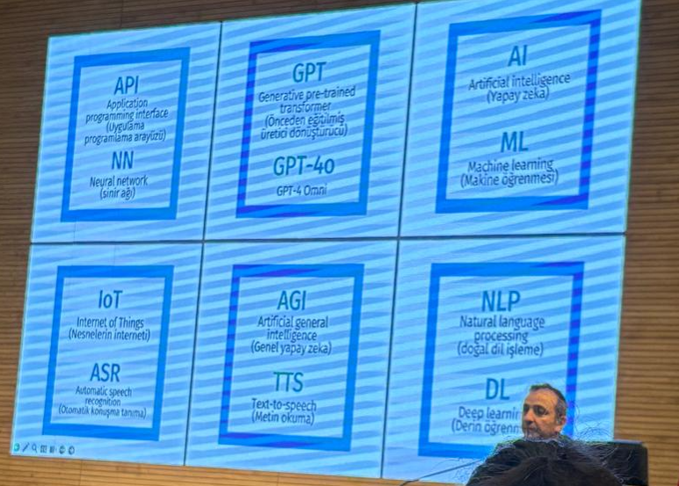
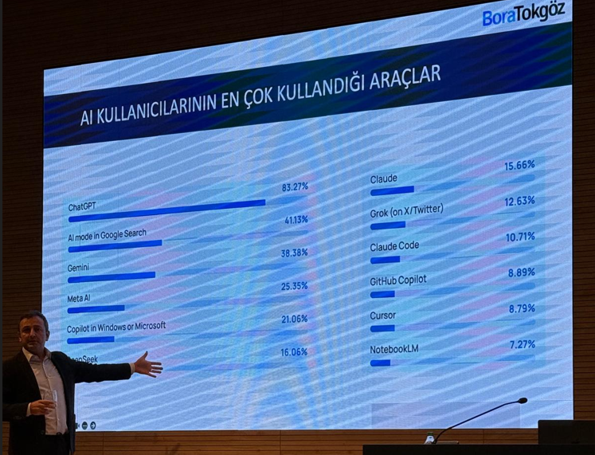
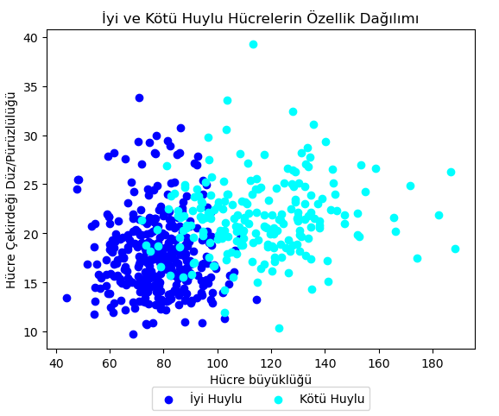
Yapay Zeka Uzmanlık Eğitimi
Balıkesir MYO Yapay Zeka Operatörlüğü Programı
Balıkesir Üniversitesi/Balıkesir MYO/Elektronik ve Otomasyon Bölümü
ÖZET
AMAÇ VE HEDEF KİTLE
TASARIM VE GÖRSELLER
KATMA DEĞER/YENİLİKÇİ YÖN
Bu çalışma, Balıkesir MYO Yapay Zeka Operatörlüğü programı öğrencilerinin teorik bilgilerini sektörel uygulamalarla pekiştirmek amacıyla düzenlenen 'Yapay Zeka Uzmanlık Eğitimi' etkinliğini kapsamaktadır. Sektörde nitelikli yapay zeka uzmanı ihtiyacından yola çıkılarak gerçekleştirilen bu eğitimde; öğrencilere derin öğrenme, veri analitiği ve yapay zeka modelleme süreçleri üzerine uygulamalı yöntemler aktarılmıştır. Eğitim sonunda katılımcıların gerçek dünya projelerinde deneyim kazanmaları sağlanmış ve programın sanayi ile entegrasyonu güçlendirilmiştir. Bu özet, teknik eğitimin pratik saha tecrübesiyle birleşmesinin öğrencilerin mesleki gelişimine ve yerel teknoloji ekosistemine sağladığı katkıyı vurgulamaktadır.
Bu çalışmanın temel amacı, Balıkesir Üniversitesi bünyesinde eğitim alan öğrencilerin yapay zeka teknolojilerinin güncel dinamiklerini yakından tanımasını sağlamak ve sektörel standartlarda kullanılan modern araçlarla birebir uygulama deneyimi kazanmalarına olanak tanımaktır. Özellikle hızla dijitalleşen sanayi süreçlerinde teorik bilginin pratik becerilere dönüştürülmesi, mezuniyet sonrası istihdam edilebilirliğin artırılması açısından kritik bir önem taşımaktadır. Bu doğrultuda çalışma, öncelikle Yapay Zeka Operatörlüğü programı öğrencilerini merkezine alarak onlara sahada karşılaşabilecekleri teknik problemleri analiz etme ve çözüm geliştirme yetkinliği kazandırmayı hedeflemektedir. Ayrıca etkinlik, dijital dönüşüm süreçlerine ilgi duyan araştırmacılar, teknoloji odaklı girişimciler ve kariyerini bu yönde şekillendirmek isteyen genç profesyonellerden oluşan geniş bir hedef kitleye hitap etmektedir. Böylece, akademik birikimin teknolojik ekosistemle harmanlanması yoluyla hem bireysel mesleki gelişimin desteklenmesi hem de yerel teknoloji literatürüne uygulamalı bir model sunulması amaçlanmaktadır.
Birebir Sektörel Araçlar
Sadece akademik örnekler değil, piyasada profesyonellerin kullandığı yapay zeka araçlarıyla çalışma fırsatı sunmuştur.
Hibrit İçerik Stratejisi
Metin, görsel ve video üretim süreçlerinin yapay zeka ile entegre edilmesi sağlanmıştır.
Süreç Otomasyonu
Yapay zekanın sadece bir araç değil, bir iş ortağı olarak konumlandırılması ve raporlama süreçlerine entegrasyonu yapılmıştır.
Şekil 1: Eğitim Görseli-1
GELİŞİM/İYİLEŞTİRME ALANI
Yapay zeka ekosistemindeki en temel gelişim alanı, teorik algoritmik bilginin endüstriyel operasyonel çevikliğe dönüştürülme hızıdır. Mevcut eğitim modellerinde gözlemlenen 'teori-uygulama boşluğu', dijital dönüşüm süreçlerinde (içerik mühendisliği, ileri veri madenciliği, otonom iş akışları) doğrudan çıktı üretebilen uzman ihtiyacını artırmıştır. Bu çalışma; geleneksel ve statik öğretim metodolojilerini modernize ederek, katılımcıların güncel yapay zeka araçlarını birebir deneyimlemelerini ve karmaşık kurumsal problemleri otomasyon odaklı çözebilme yetkinliği kazanmalarını hedefler. Böylece eğitim, sadece bir bilgi aktarımı olmaktan çıkıp, öğrenciyi sektörün talep ettiği 'operasyonel uzman' profiline dönüştüren stratejik bir iyileştirme sahası haline gelir.
Şekil 2: Eğitim Görseli-2
GİRİŞ
Yapay zeka teknolojileri, günümüzde endüstriyel dönüşümün ve dijital ekonominin temel taşı haline gelmiştir. Bu hızlı gelişim, sadece teorik bilgiye sahip değil, aynı zamanda karmaşık algoritmaları gerçek dünya senaryolarına uygulayabilen Yapay zeka operatörlerine olan ihtiyacı artırmıştır. Ancak, akademik eğitim ile sektör beklentileri arasındaki uygulama boşluğu, öğrencilerin profesyonel hayata adaptasyonunda önemli bir zorluk teşkil etmektedir. Bu bağlamda gerçekleştirilen 'Yapay Zeka Uzmanlık Eğitimi', Balıkesir MYO öğrencilerinin sahadaki güncel teknolojileri deneyimlemesini hedefleyerek bu boşluğu doldurmayı amaçlamaktadır. Bu etkinlik, öğrencilerin teknik yetkinliklerini artırmanın yanı sıra, üniversite-sanayi iş birliğinin eğitimdeki kritik önemini ortaya koymaktadır.
YÖNTEM
Eğitim etkinliği, teorik temellerin atılması ve bu bilgilerin pratik senaryolarla test edilmesi esasına dayanan çok aşamalı bir metodoloji ile yürütülmüştür. Çalışmanın ilk evresinde, yapay zekanın temel çalışma prensipleri, doğal dil işleme (NLP) teknolojileri ve karmaşık algoritmik mantık yapıları üzerine yoğunlaştırılmış teorik oturumlar gerçekleştirilmiştir. Bu temel akademik bilginin ardından, katılımcıların kendi donanımları üzerinden gerçek zamanlı içerik üretim senaryolarını deneyimledikleri etkileşimli uygulama seanslarına geçilmiştir. Yöntemin son aşamasında ise vaka analizi yaklaşımı benimsenerek; farklı sektörlerden seçilen gerçek dünya problemleri, yapay zeka araçları ve simülasyon teknikleri kullanılarak çözüme kavuşturulmuştur. Bu bütünleşik yaklaşım, katılımcıların hem kavramsal altyapıyı özümsemelerini hem de teknolojik araçları operasyonel düzeyde kullanma yetkinliği kazanmalarını sağlayarak eğitimin güvenilirliğini desteklemiştir.
Şekil 3: Eğitim Görseli-3
İLETİŞİM
Yazarın adı: İ. Güvenç PİRGE
E-posta adresi: guvenc.pirge@balikesir.edu.tr
Balıkesir MYO Elektronik ve Otomasyon Bölümü Yapay Zeka Operatörlüğü
Şekil 4: Eğitim Görseli-4
Şekil 5: Veri Görselleştirme Uygulaması

